Slide 1
虐待防止措置未実施減算
次の基準を満たしていない場合に、所定単位数の100分の1を減算します。
(1)虐待防止委員会を定期的（年1回以上）に開催する。
(2)従業者に対し、虐待の防止のための研修を定期的
（年1回以上）に実施する。
(3)上記措置を適切に実施するための担当者を配置する。

Slide 2
身体拘束廃止未実施減算
次の基準を満たしていない場合に、減算を適用します。
①身体拘束等を行う場合には、その態様及び時間、その際の利用者
の心身の状況並びに緊急やむを得ない理由その他必要な事項を
記録しなければならない。
②身体拘束等の適正化を図るため、次に掲げる措置を講じなけれ
ばならない。
（１）身体拘束等の適正化のための対策を検討する委員会（テレビ
電話装置等の使用も可能）を定期的（年1回以上）に開催する。
（２）身体拘束等の適正化のための指針を整備する。
（３）従業者に対し、身体拘束等の適正化のための研修を定期的
（年1回以上）に実施する。
【減算の取扱い】
（施設・居住系） …基準を満たしていない場合、所定単位数の１０％減算
（訪問・通所系） …基準を満たしていない場合、所定単位数の１％減算
（障害児通所支援）…基準を満たしていない場合、所定単位数の１％減算

Slide 3
情報公表未報告減算
障害者総合支援法第76条の３の規定に基づく情報公表に係る報告がされていない場合、所定単位数を減算します。
(1)所定単位数の100分の90を算定
（対象サービス：療養介護、施設入所支援（施設入所支援のほか、障害者支援施設が行う各サービスを含む）、共同生活援助、宿泊型自立訓練）
(2)所定単位数の100分の95を算定
（対象サービス：居宅介護、重度訪問介護、同行援護、行動援護、短期入所、生活介護、自立生活援助、自立訓練（宿泊型自立訓練を除く。）、就労移行支援、就労継続支援、就労定着支援、計画相談支援、地域移行支援、地域定着支援、障害児相談支援
※事業所情報の公表は、独立行政法人福祉医療機構が運営する「WAM NET」で行われています。

Slide 4
情報公表未報告減算
児童福祉法第33条の18の規定に基づく情報公表に係る報告がされていない場合、所定単位数を減算します。
【対象サービス】
児童発達支援・放課後等デイサービス・居宅訪問型児童発達支援・保育所等訪問支援・障害児相談支援・共生型障害児通所支援
【算定される単位数】
・所定単位数の100分の99
※事業所情報の公表は、独立行政法人福祉医療機構が運営する「WAM NET」で行われています。

Slide 5
下記の基準に適応していない場合、所定単位数を減算します。
①感染症や非常災害の発生時において、利用者に対する
サービスの提供を継続的に実施するための、及び非常時
の体制で早期の業務再開を図るための計画（業務継続計
画）を策定すること。
②当該業務継続計画に従い必要な措置を講ずること。
業務継続計画未策定減算
※令和7年4月1日から、「感染症の予防及びまん延防止のための指針の整備」及び「非常災害に関する具体的計画」が策定されているのみで、感染症と非常災害の業務継続計画が未策定の場合、減算が適用されます。
※居宅介護、重度訪問介護、同行援護、行動援護、就労定着支援、計画相談支援、障害児相談支援、地域移行支援、地域定着支援については、令和7年4月1日から業務継続計画未策定減算の適用対象となりました。

Slide 6
【算定される単位】
・所定単位数の100分の97
（対象サービス：療養介護、施設入所支援（施設入所支援のほか、障害者支援施設が行う各サービスを含む）、共同生活援助、宿泊型自立訓練）
・所定単位数の100分の99
（対象サービス：居宅介護、重度訪問介護、同行援護、行動援護、短期入所、生活介護、自立
訓練（宿泊型自立訓練を除く。）、就労移行支援、就労継続支援、就労定着支援、計画相談支援、地域移行支援、地域定着支援、障害児相談支援、児童発達支援、放課後等デイサービス、居宅訪問型児童発達支援、保育所等訪問支援（障害者支援施設が行う各サービスを除く）
業務継続計画未策定減算

Slide 7
避難確保計画及び訓練の実施報告について
避難確保計画とは
・浸水や土砂災害が想定される地域に位置する事業所において、 洪水時、土砂災害時に、円滑かつ迅速な避難の確保を図るための計画
・「水防法」及び「土砂災害防止法」改正に伴い、避難確保計画の作成および作成した計画の市への提出、 計画に基づく訓練の実施が義務化。

Slide 8
避難確保計画及び訓練の実施報告について
・要配慮者利用施設一覧にて、作成する計画を確認
対象河川に〇
洪水の計画作成
土砂災害に〇
土砂災害の計画作成
対象河川・土砂災害どちらも〇
洪水・土砂災害両方の計画作成
対象河川・土砂災害どちらも〇がない
洪水・土砂災害両方の計画
作成義務なし

Slide 9
避難確保計画及び訓練の実施報告について
各様式の注意事項
様式1
→事前休業の判断について、必ず各事業所で定めてください。
様式3
→情報収集方法、情報伝達について必ず明らかにしてください。
様式5
→避難の確保を図るための資器材を整備するとともに、維持管理に努めてください。
→防災教育及び訓練の実施時期は、出水期前に行ってください。
様式7～12
→市への提出は不要ですが、必ず事業所で各様式について定め、事業所で保管してください。

Slide 10
避難確保計画及び訓練の実施報告について
（記載例）
・様式2 「防災体制」（洪水）
※洪水の計画の場合、長良川（芥見地点）のように、
対象河川、対象河川の観測地点を記載してください
【対象河川と観測地点】
・長良川（忠節地点または芥見地点）
(長良川については、忠節地点と芥見地点のうち、事業所に近い場所を設定)
・木曽川（笠松地点）
・境川→（馬橋地点）
・板屋川→（御望地点）
・伊自良川→（古川橋地点）
・鳥羽川→（東深瀬地点）

Slide 11
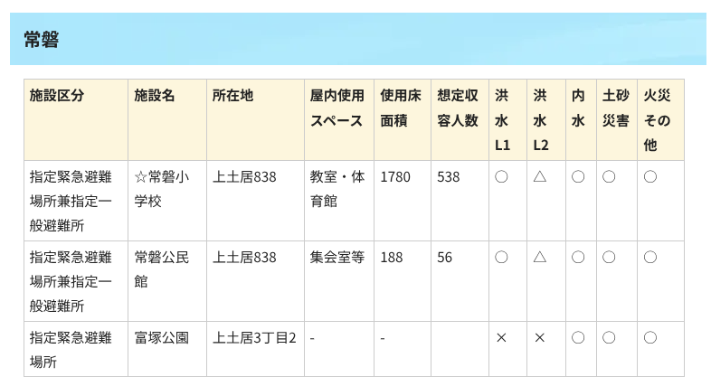
避難確保計画及び訓練の実施報告について
様式4「避難場所」（洪水）
・避難場所は、必ず二か所以上設定してください。
・一か所以上は、L2（想定最大規模）に対応する避難場所を設定してください。
（岐阜市役所HP： トップページ > くらし・手続き > 防災 > 避難場所・避難所 > 地区別避難施設一覧 より、地区別避難施設一覧を確認できます。一か所以上は、L2が△か〇の施設を設定してください。）
・屋内安全確保を行う場合、避難経路図の添付をしてください。
（参考）
常盤地区避難施設一覧
常盤小学校、常盤公民館はL2対応〇冨塚公園はL1、L2非対応×

Slide 12
避難確保計画及び訓練の実施報告について
・避難確保計画に基づく訓練実施後、「訓練実施結果報告書」の提出が必要です。
〈オンラインでの提出の場合〉
https://logoform.jp/form/BcLm/458092
上記Logoフォームより報告・提出
〈書面での提出の場合〉
訓練実施結果報告書を記入し、岐阜市危機管理部危機管理課に提出

